Slide 1


Slide 2
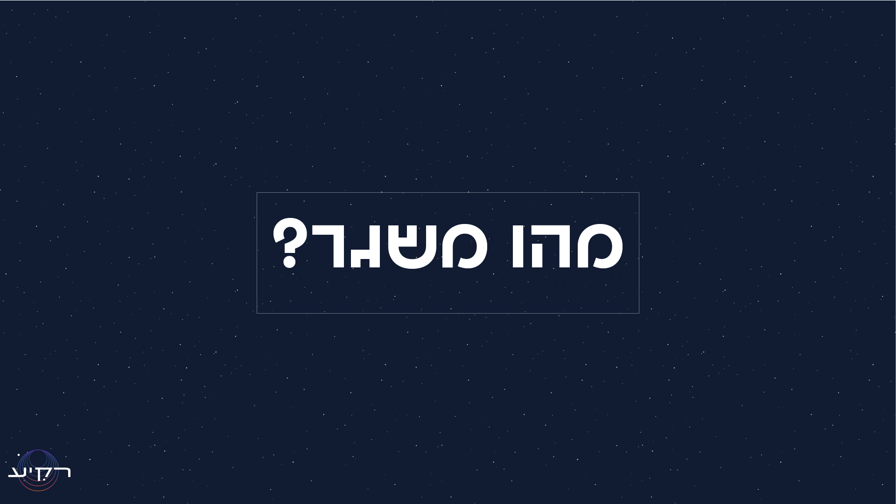
Notes:
משגרים נועדו לתת למטענים מסוגים שונים דחיפה בעוצמה חזקה מספיק כדי להעלות אותם לגובה הרצוי מעל פני כדור הארץ. הגובה המדויק אליו הם המגיעים תלוי בסוג המשגר, ובייעודו של המטען. היום אנחנו נתמקד במשגר המיועד לשאת את החללית שבתוכה יתחיל איתן סטיבה, הישראלי השני בחלל, את מסעו אל תחנת החלל!

Slide 3
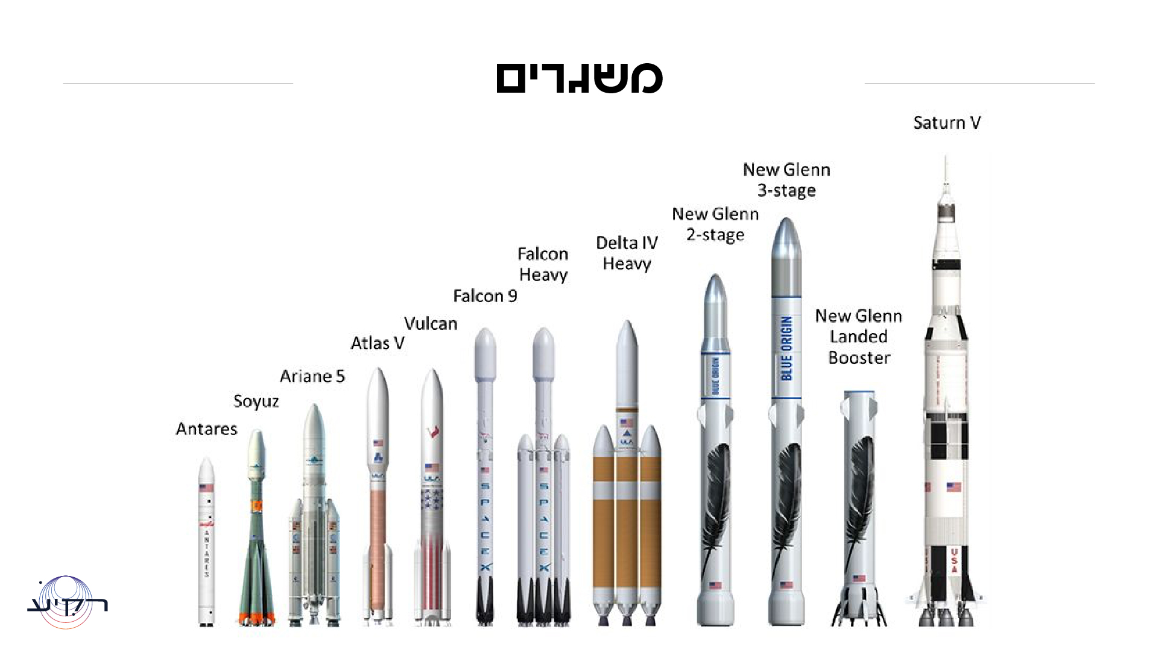

Slide 4
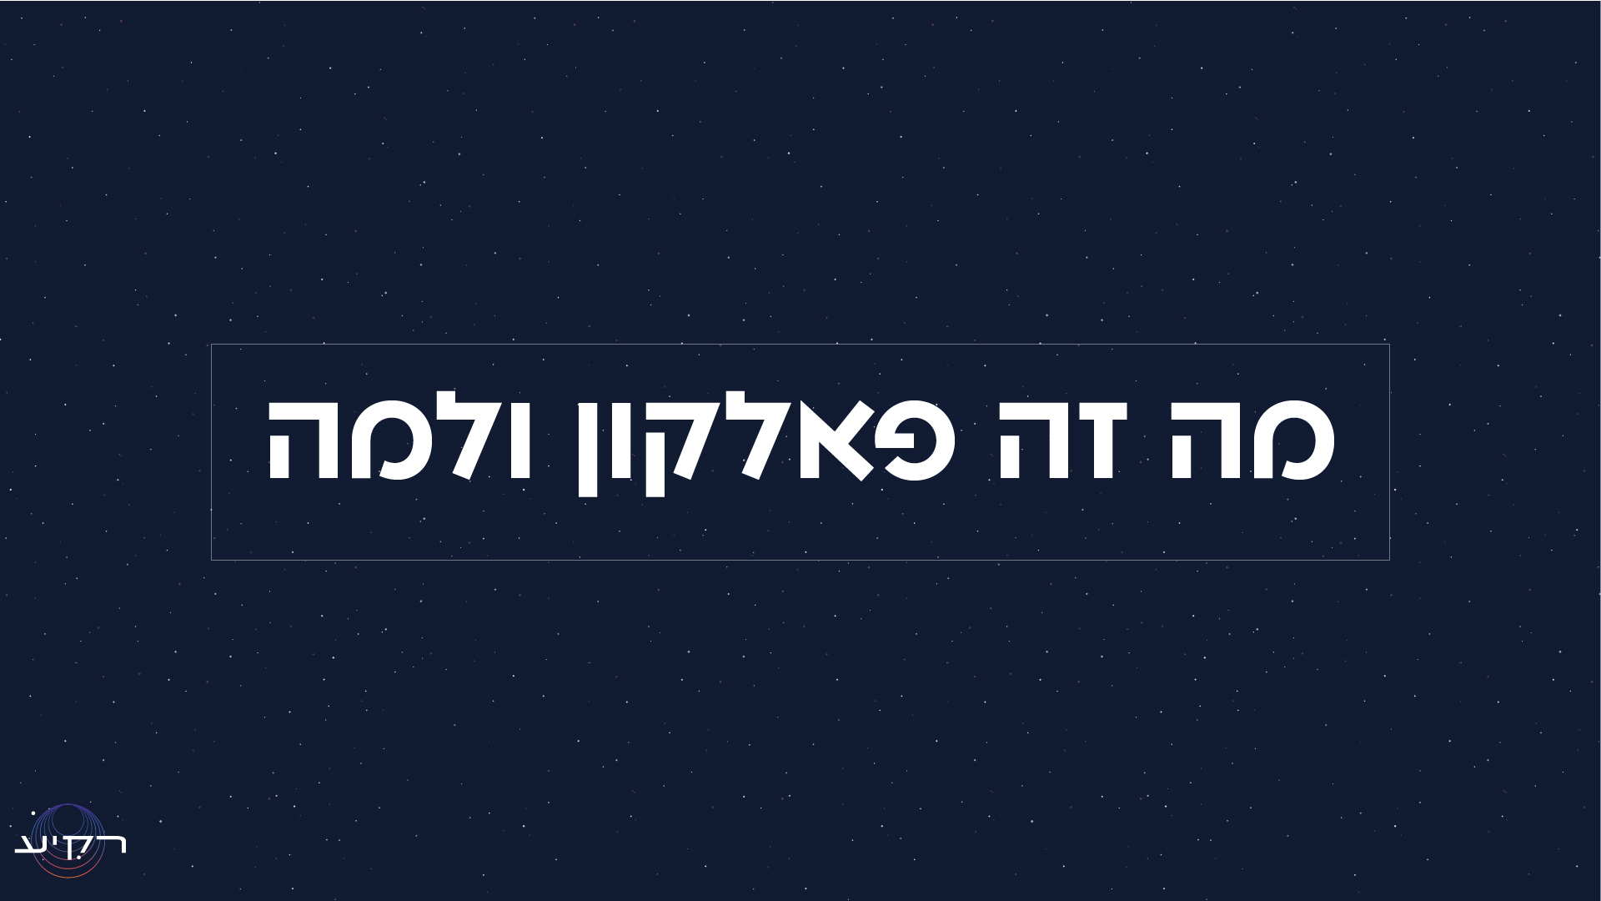

Slide 5
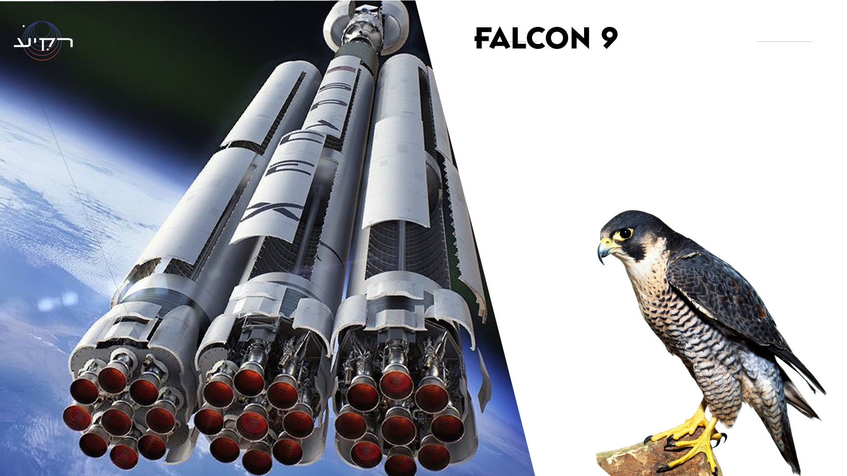
Notes:
למשגר זה קוראים פאלקון 9. פאלקון - זהו העוף הדורס הנקרא בעברית - בז. והמשגר נקרא פאלקון 9 לא בגלל שמונה גרסאות קודמות שהיו לו, אלא בגלל תשעת המנועים שלו, המאפשרים שליטה מדויקת במיוחד במהירות ובכיוון שלו.

Slide 6
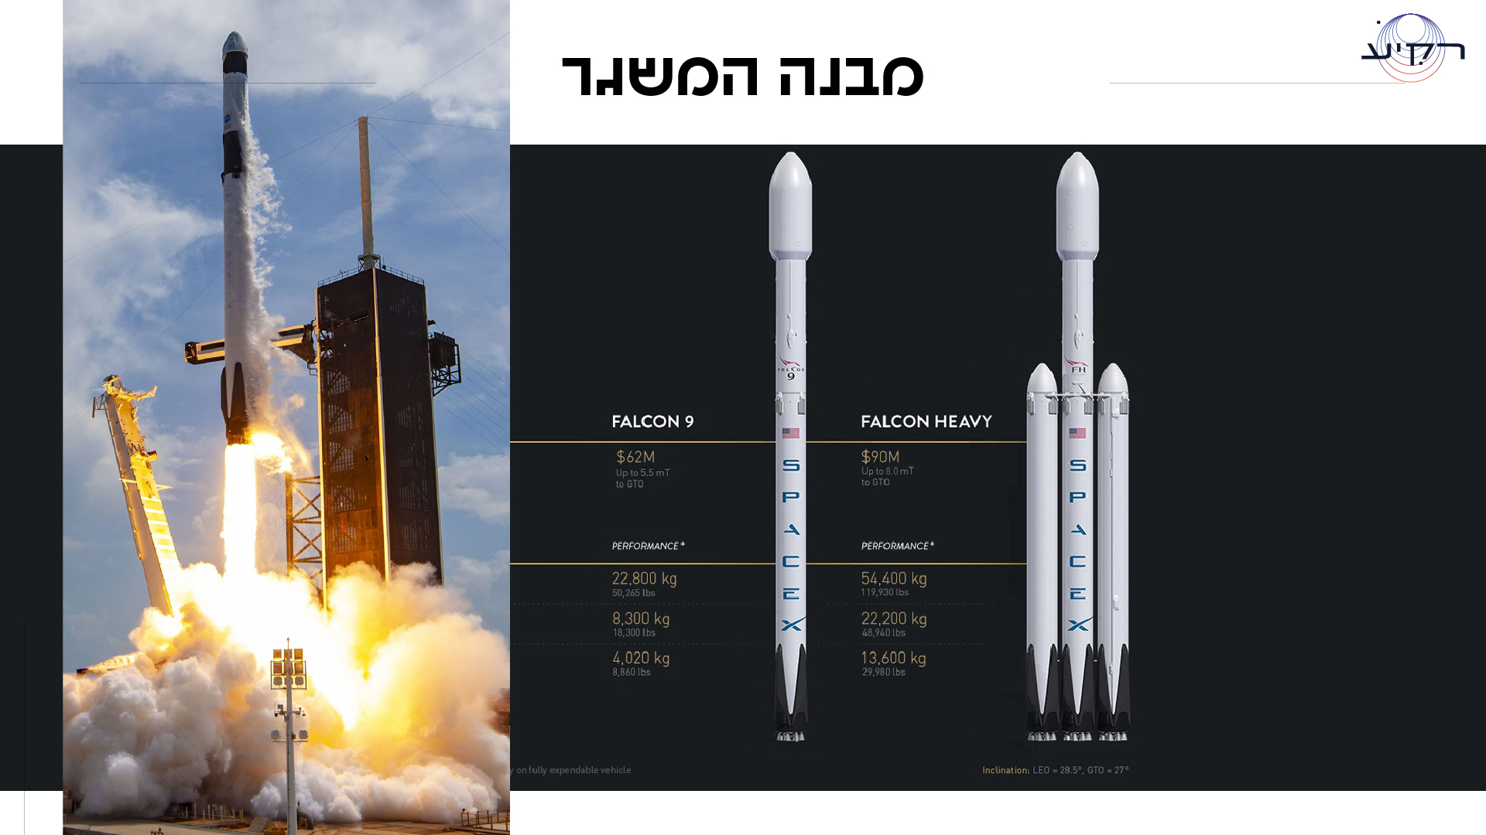
Notes:
החלקים העיקריים של המשגר הם המנועים, מיכל הדלק – שמהווה את רוב הנפח של המשגר – וקצהו העליון יכול להתחבר למשא, לשאת אותו עימו אל מחוץ לאטמוספרה, ולשחרר אותו בגובה ובמהירות המבוקשים (תלוי מה הוא לוקח)

Slide 7
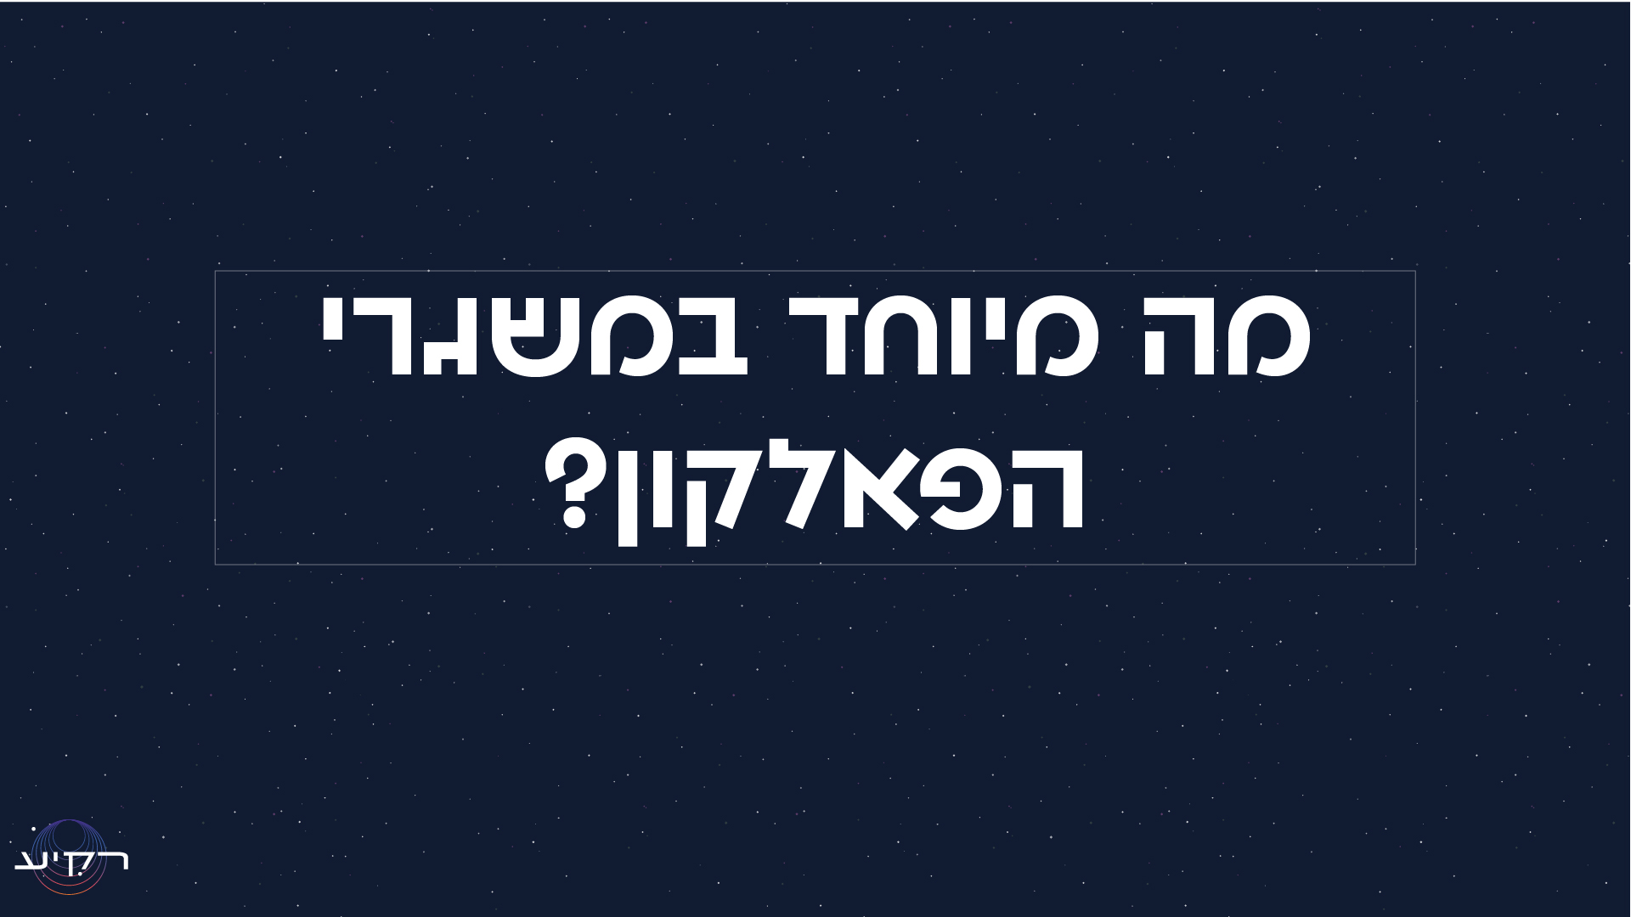

Slide 8
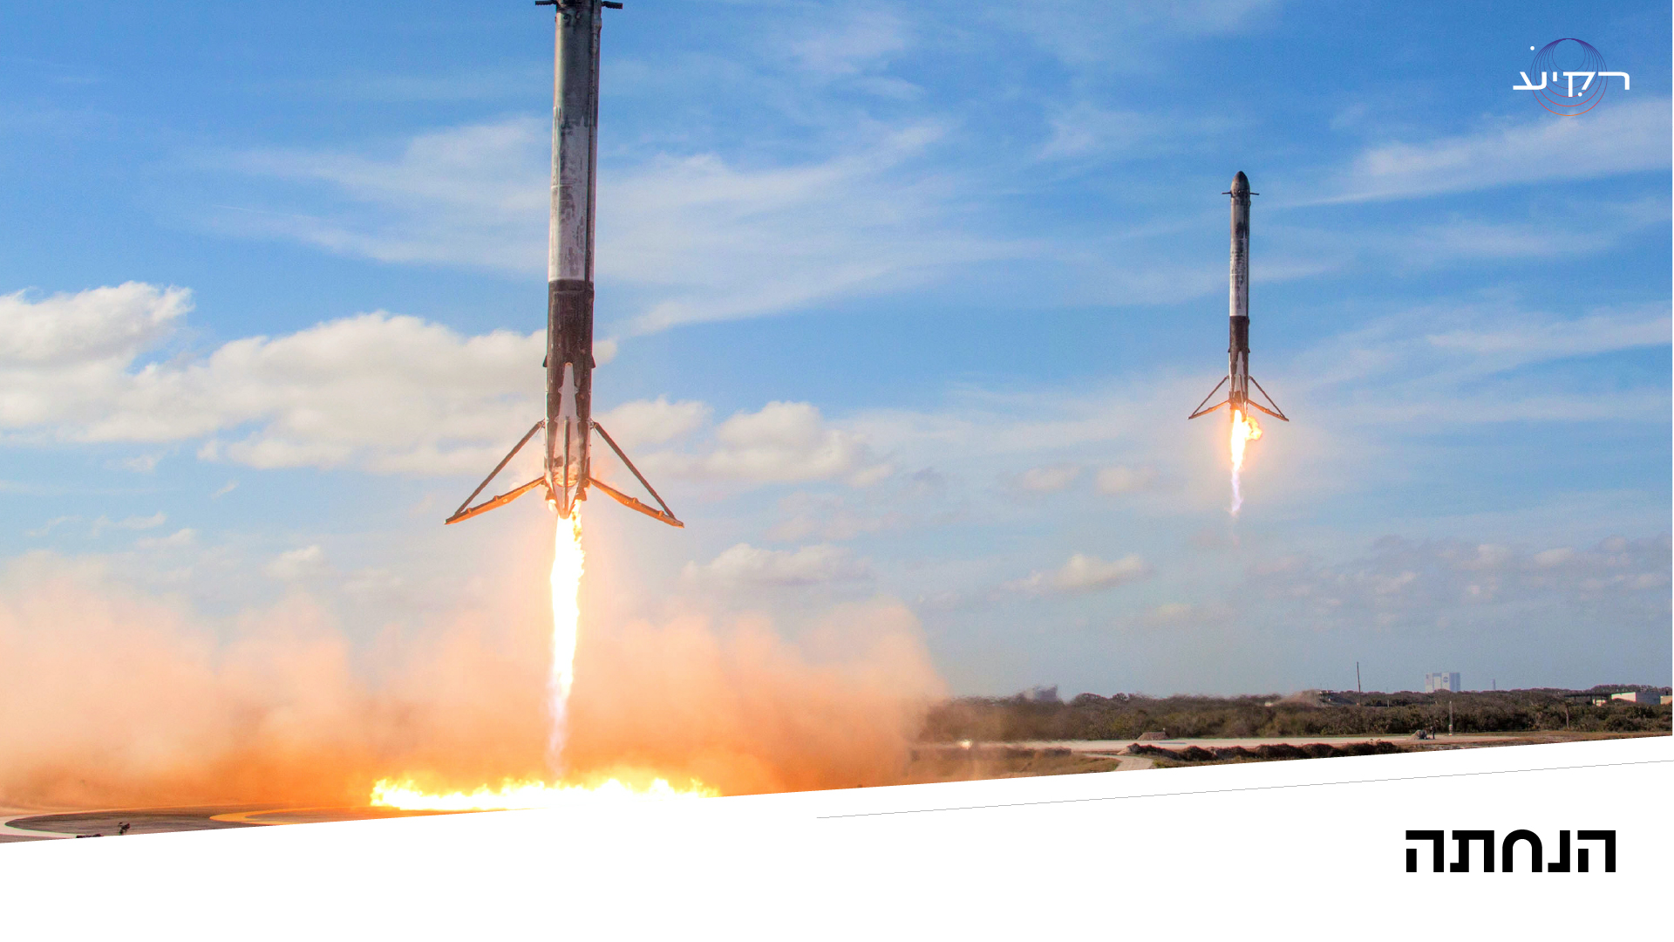
Notes:
זהו המשגר הראשון בעולם שנועד להמריא למסלול, לשחרר את המטען שלו, ולשוב ולנחות באופן מדויק בחזרה בכדור הארץ! לפני הפאלקון, היה צריך לבנות משגר חדש בכל פעם שדבר כלשהו נשלח לחלל. משגרי הפאלקון מאפשרים עשייה של שימוש חוזר באותו משגר עבור מטען חדש.
השאיפה להצליח להנחית חזרה את המשגרים נדמתה בתחילת הדרך כאתגר בלתי אפשרי כמעט. בלתי סביר בהחלט. מספר הגורמים המשפיעים על היכולת של המשגר להגיע למהירות אפס בדיוק ברגע הנכון, בזווית הנכונה, ובמקום הנכון היוותה משימה הנדסית, מכנית, חישובית, ותיפעולית אדירה.
אתם חושבים שהם הצליחו בפעם הראשונה?

Slide 9
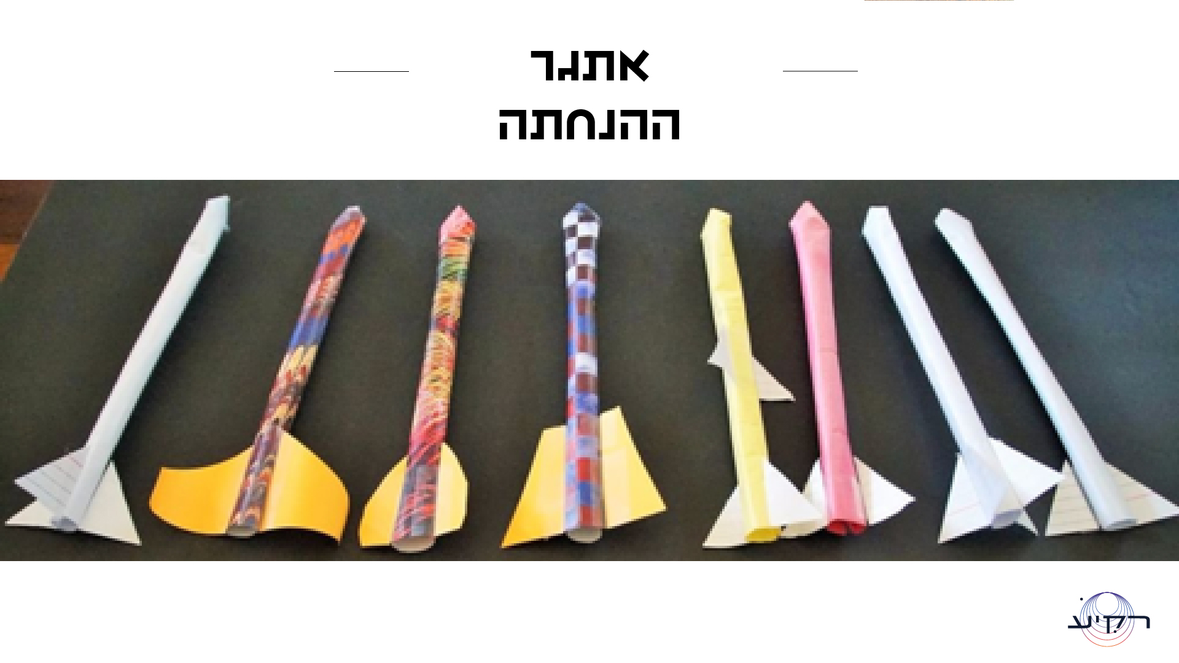
Notes:
– יש לכם חמש דקות - גזרו את חלקי הדף. הכינו את הטיל ואת הקש בהתאם להוראות. הציבו את המטרה במקום המיועד. נסו להנחית את המשגר שלכם בהצלחה! תעדו את הניסיונות!

Slide 10
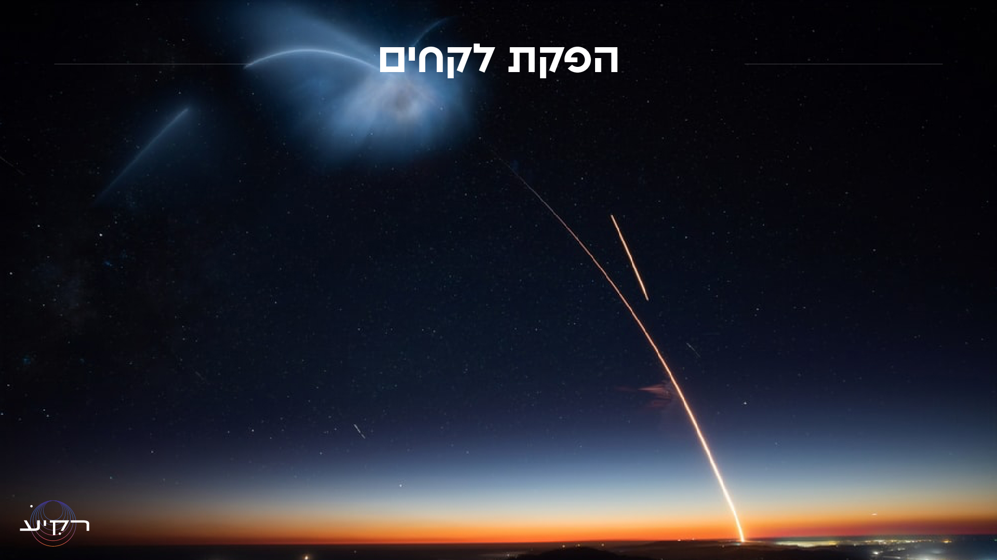
Notes:
שמתם לב שבסרטון שראינו היו הרבה פיצוצים, אבל כמעט כל אחד מהם קרה בגלל סיבה שונה? באוויר, בנחיתה, פספס את הסירה, הגיע עקום... האם קרה לכם אותו הדבר בניסיונות ההנחתה שלכם? כל פעם ניסיתם משהו קצת אחרת, ומה שעבד המשכתם לעשות עד שהצלחתם?

Slide 11
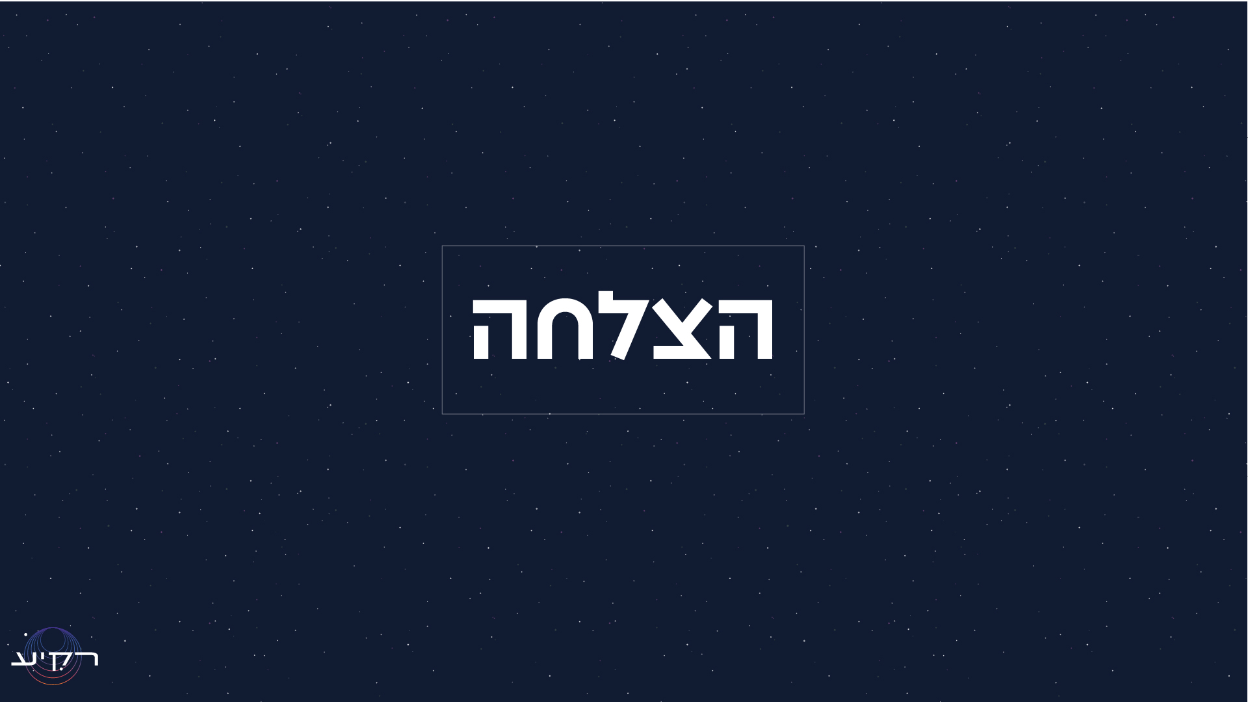
Notes:
כך גם ספייס איקס. לאחר ניסיונות חוזרים, לאחר הפקת לקחים, ספייס איקס המשיכו לשכלל ולשפר את טכניקת הנחיתה של המשגרים עד שהוחלט שהמשגר מוכן לשאת על גביו בני אדם. עד שהיו מוכנים להדגים את היכולת החדשה שפיתחו בפני העולם.

Slide 12
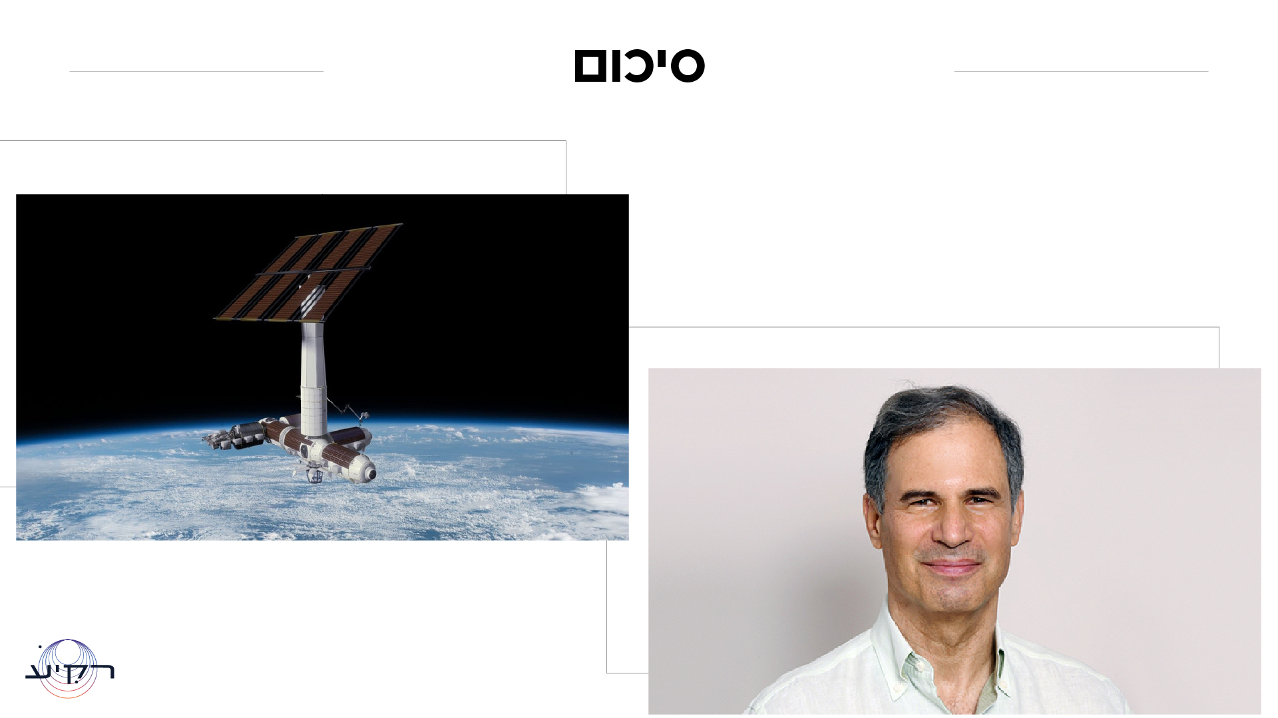
Notes:
כיום, המשגרים פועלים באופן שגרתי ורציף, ומהווים חולייה מקשרת חשובה בין בני האדם על פני כדור הארץ, ואלה שמעבר אליו. בינואר 2022, משגר הפאלקון ישא את חללית הדראגון ובתוכה איתן סטיבה ואסטרונאוטים אחרים אל המסלול סביב כדור הארץ, והדראגון תיקח אותם אל תחנת החלל הבינלאומית.

